Slide 1
Rapport Analytique Hebdomadaire
Tech & Café — Semaine du 24 au 30 août 2026
Directeur de Production IA — Analyse YouTube Data API + Analytics

Slide 2
Résumé de la semaine
17
Vidéos publiées
1077
Vues totales (semaine)
17
Abonnés (total)
1.7%
Progression 1000 abonnés
22
Likes cumulés
0
Commentaires cumulés
Tech & Café — Rapport hebdomadaire — Semaine du 24 au 30 août 2026
2

Slide 3
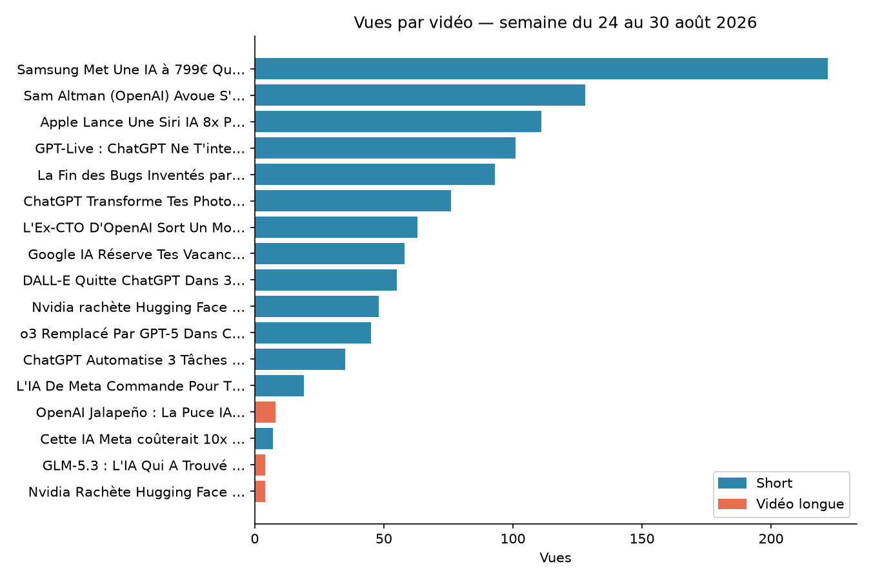
Vues par vidéo
Tech & Café — Rapport hebdomadaire — Semaine du 24 au 30 août 2026
3

Slide 4
Meilleures & moins bonnes performances
Top 5 vues
5 vidéos les moins vues (publiques)
222 vues — Samsung Met Une IA à 799€ Qui Coupe Le Bruit En Direct
4 vues — GLM-5.3 : L'IA Qui A Trouvé 1097 Failles Critiques Dans Linux
128 vues — Sam Altman (OpenAI) Avoue S'Être Trompé Sur L'IA
4 vues — Nvidia Rachète Hugging Face Pour 13 Milliards : Ce Qui Change Pour Toi
111 vues — Apple Lance Une Siri IA 8x Plus Puissante — Mais Pas En France
7 vues — Cette IA Meta coûterait 10x ChatGPT Plus
101 vues — GPT-Live : ChatGPT Ne T'interrompt Presque Plus
8 vues — OpenAI Jalapeño : La Puce IA Qui Bat Nvidia Blackwell
93 vues — La Fin des Bugs Inventés par Ton IA de Code
19 vues — L'IA De Meta Commande Pour Toi Sur WhatsApp
Tech & Café — Rapport hebdomadaire — Semaine du 24 au 30 août 2026
4

Slide 5
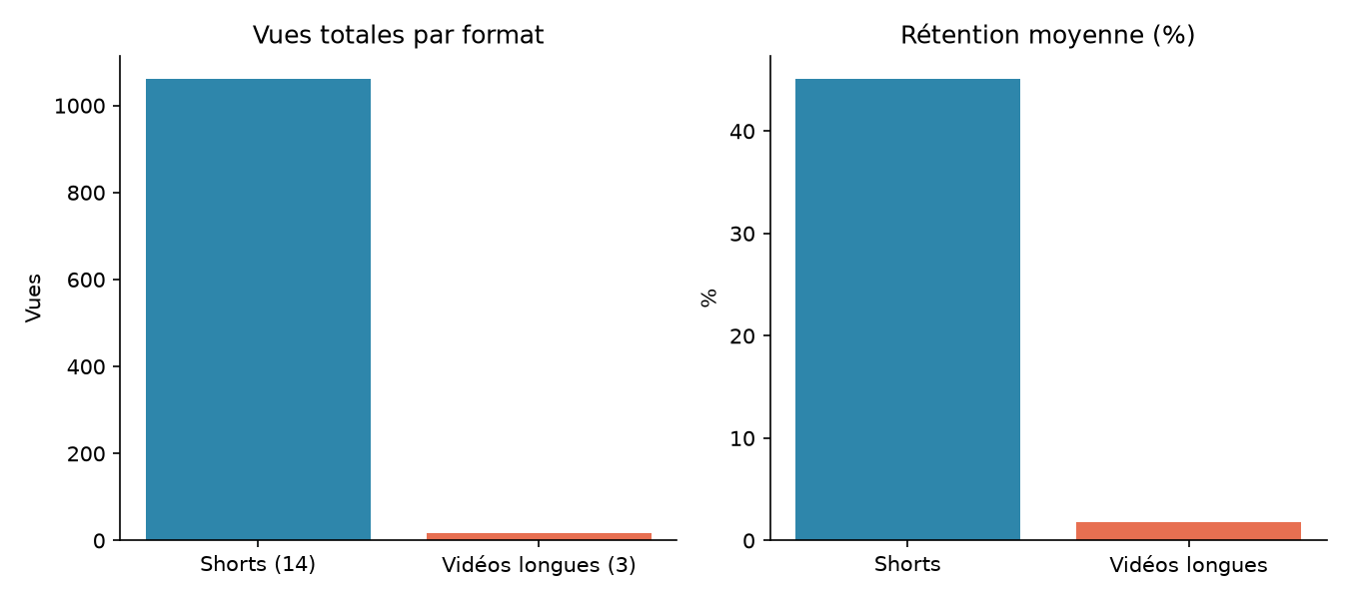
Rétention : Shorts vs format long
14 Shorts (≤3min) publiés cette semaine
Rétention moyenne : 45.1%
3 vidéos longues publiées cette semaine
Rétention moyenne : 1.8%
Tech & Café — Rapport hebdomadaire — Semaine du 24 au 30 août 2026
5

Slide 6
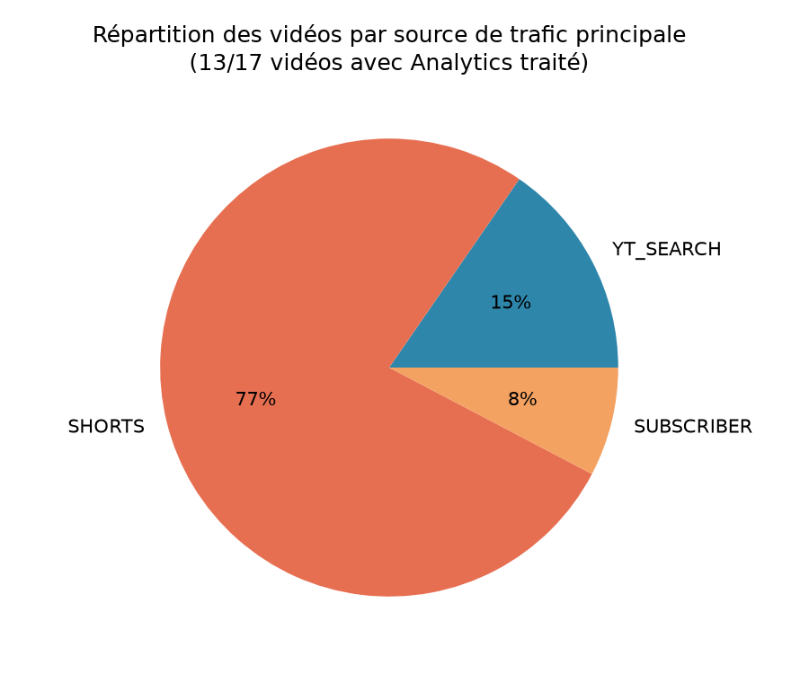
Sources de trafic
Tech & Café — Rapport hebdomadaire — Semaine du 24 au 30 août 2026
6

Slide 7
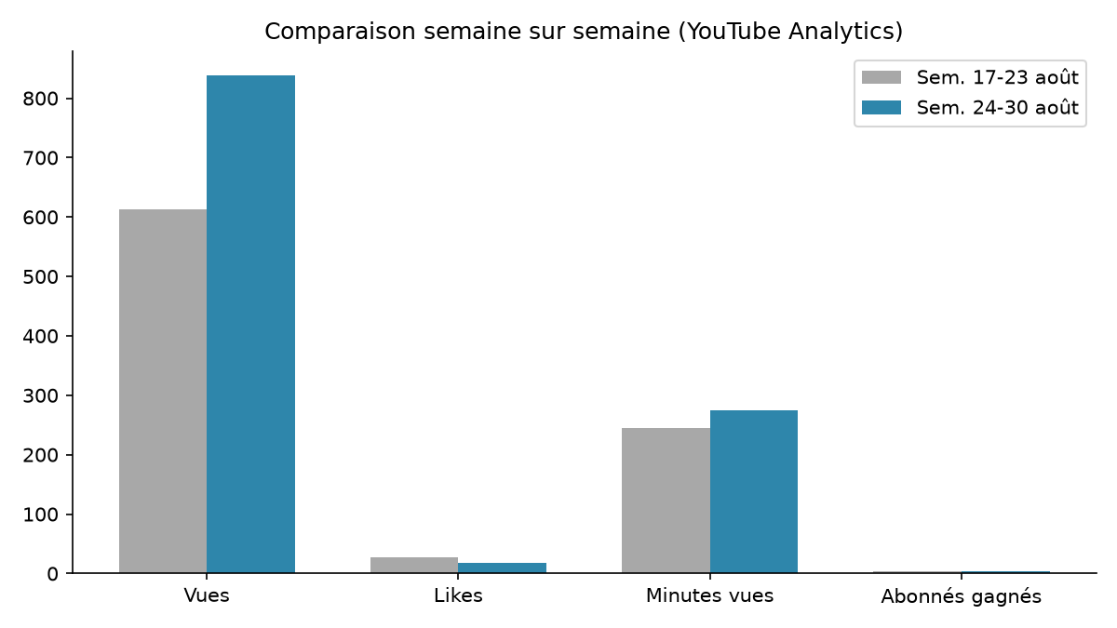
Comparaison semaine sur semaine
Tech & Café — Rapport hebdomadaire — Semaine du 24 au 30 août 2026
7

Slide 8
Tendances & insights clés
• Format long : 16 vues cumulées sur 3 vidéos (rétention 1.8%) — diagnostic confirmé : problème de découverte (100% trafic YT_SEARCH/SUBSCRIBER, 0% reprise algorithmique), pas d'horaire de publication.
• Correctif du 26/08 (trigger vidéo longue) écarte formellement l'hypothèse horaire — mais des fichiers de suivi quotidien postérieurs à cette date la citent encore : à vérifier.
• Les titres avec un chiffre/prix précis + actualité fraîche surperforment (Samsung 799€, Sam Altman, Apple Siri 8x).
• Incohérence de chiffre détectée entre un Short et une vidéo longue sur le même sujet le même jour (12,9 vs 13 milliards, rachat Nvidia/Hugging Face).
• Engagement communautaire toujours à 0 commentaire sur 17 vidéos.
Tech & Café — Rapport hebdomadaire — Semaine du 24 au 30 août 2026
8

Slide 9
Recommandations — semaine prochaine
1 Ne pas rouvrir la piste horaire pour le format long : optimiser plutôt les titres pour la recherche YouTube et ajouter un CTA vers les Shorts en fin de vidéo longue.
2 Reproduire la formule des meilleurs Shorts : chiffre/prix précis, actualité fraîche, hook direct.
3 Éviter les doublons Short/vidéo longue sur le même sujet le même jour, ou harmoniser les chiffres cités.
4 Ajouter une question ouverte en hook/CTA pour stimuler les commentaires (0 cette semaine, comme la semaine dernière).
5 Vérifier que la routine de suivi quotidien a bien intégré le correctif du 26/08 sur le diagnostic découverte vs horaire.
Tech & Café — Rapport hebdomadaire — Semaine du 24 au 30 août 2026
9

